Slide 1

客製化交易系統
第10組
109590004 呂育瑋
109590008 莊喆安
109590037 歐銘耘 109590041 范遠皓
109590043 柯瑞霖
109590048 劉濬夤
組員 ∈ 資工三

Slide 2




目錄
程式碼
網頁介紹
系統
架構
EER 圖 Schema
FD關係
使用情境
影片Demo
開發方式

Slide 3
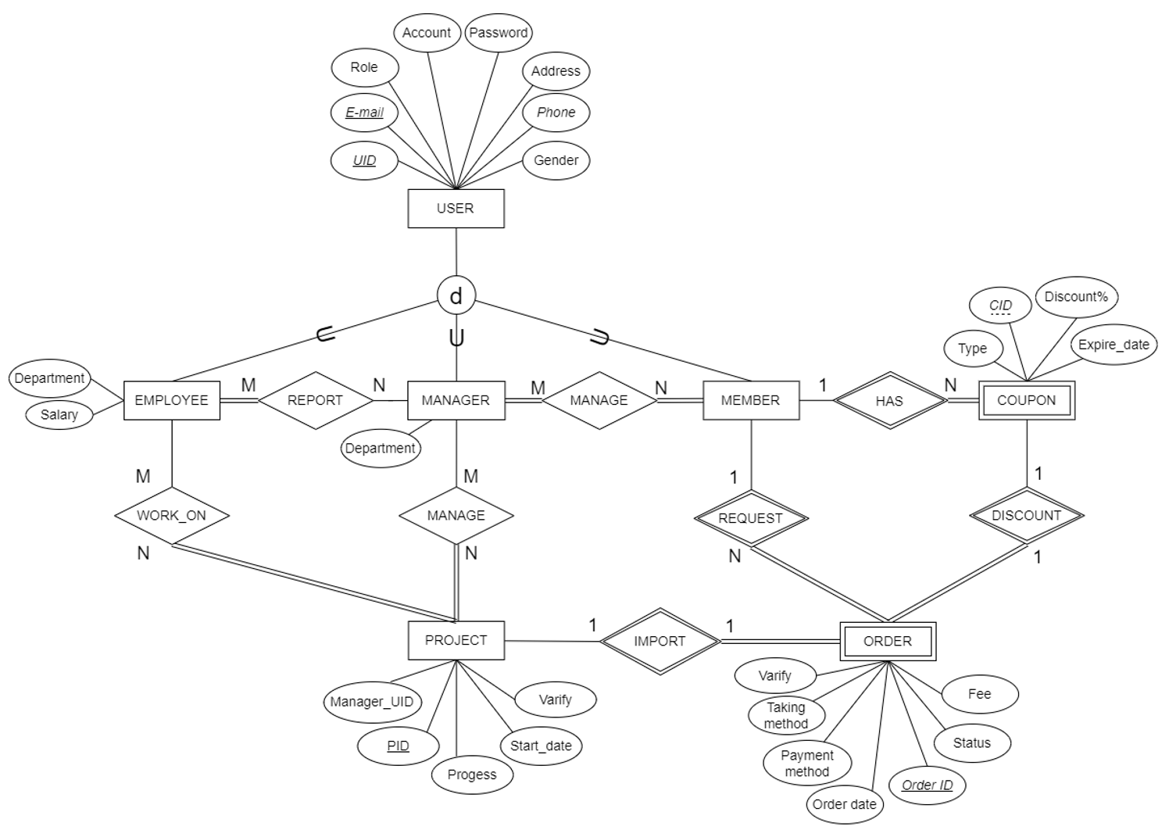
EER Diagram (Before)

Slide 4
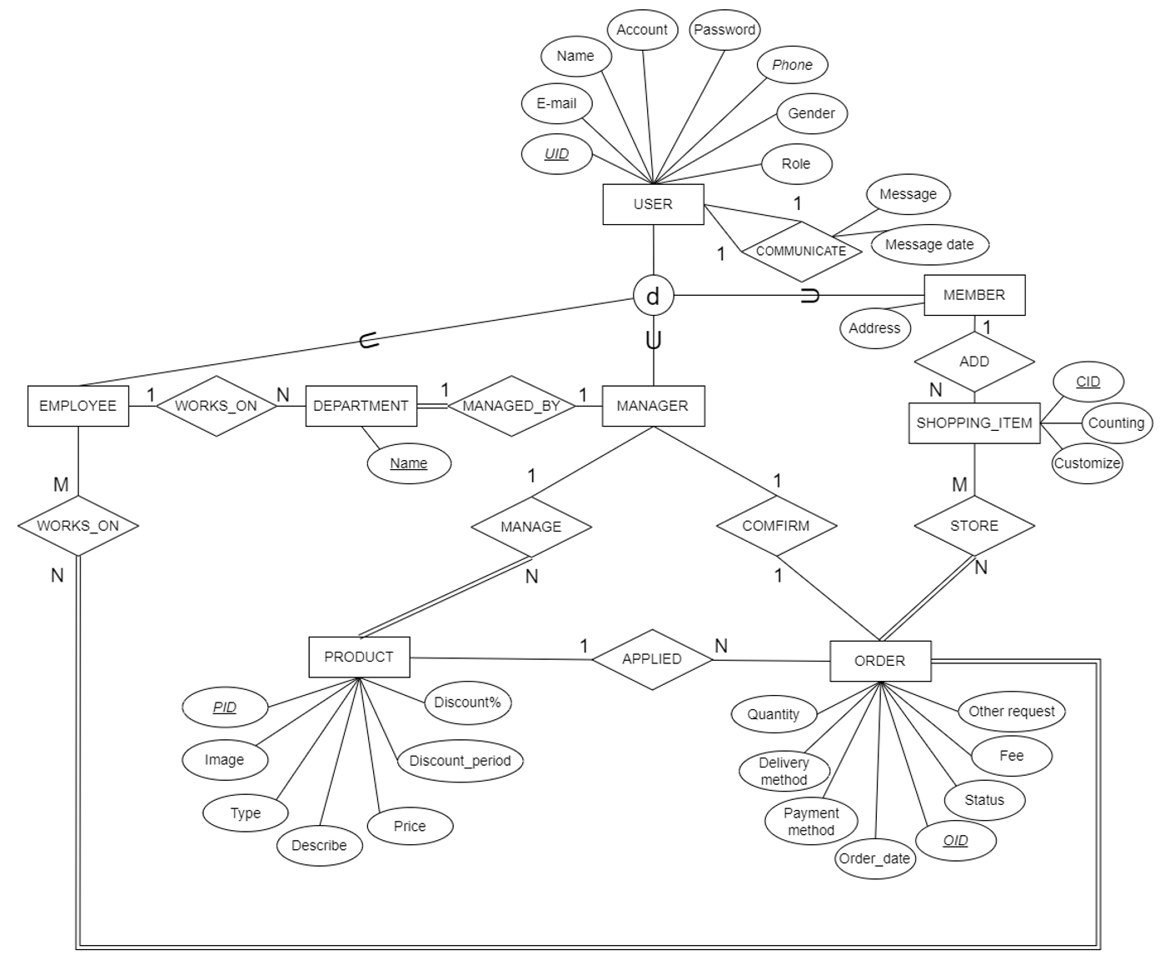
EER Diagram (Latest)

Slide 5
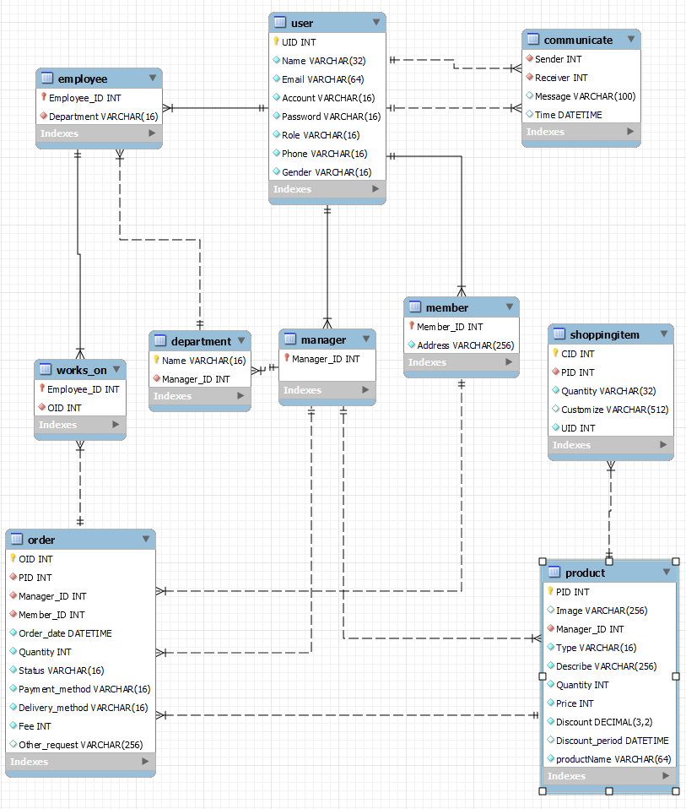
Schema

Slide 6
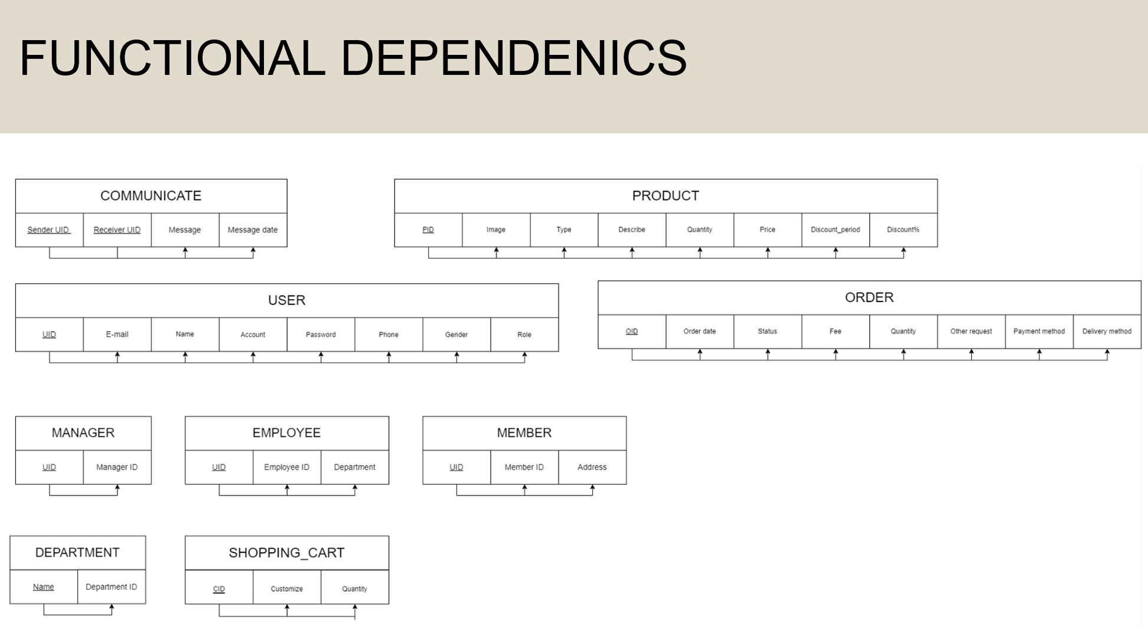
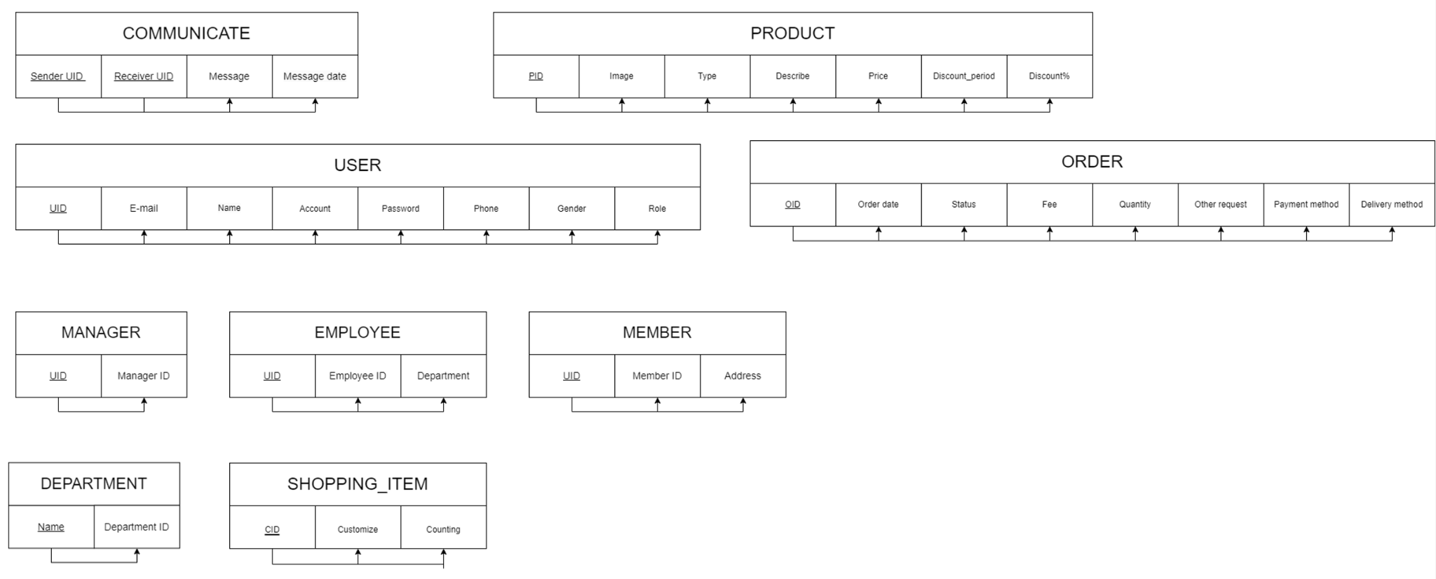

Slide 7
使用者情境
訪客(非會員)操作概念 | 只能瀏覽頁面、查詢商品，或是進入登入註冊頁面進行註冊登入。
會員操作概念 | ◆ 進入個人資料頁面，可以查看與編輯個人資料 ◆ 從登入頁面登入後，可進入主頁瀏覽、查詢商品。 ◆ 若要下單，可點擊主頁中商品後進入商品頁面，選擇數量和規格，加入購物車。 ◆ 可點擊主頁進入購物車頁面，可再次選擇數量並確認送貨地址，送出訂單。 ◆ 如果對樣品格式不滿意，可點選客製化欄位進行修改敘述。 ◆ 可以檢視訂單進度頁面。 ◆ 在聊天室頁面與經理進行溝通。
員工操作概念 | ◆ 可以在訂單進度頁面編輯進度。
經理操作概念 | ◆ 可以編輯員工權限。 ◆ 可以在訂單進度頁面編輯進度。 ◆ 在聊天室頁面與會員進行溝通。 ◆ 可以在商品編輯頁面編輯商品(包含優惠更改)。 ◆ 可以在商品編輯頁面新增、刪除商品。
黑: 已完成 紅: 未完成

Slide 8
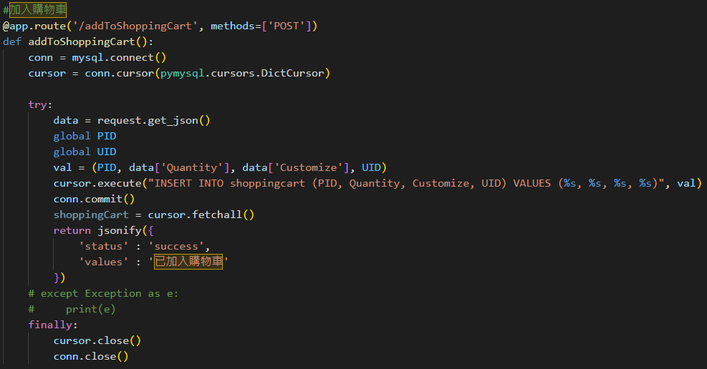
程式碼 Insert

Slide 9
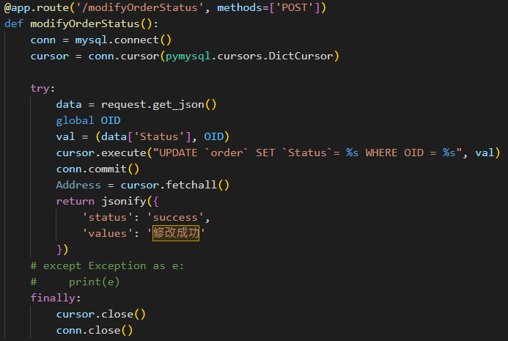
程式碼 Update

Slide 10
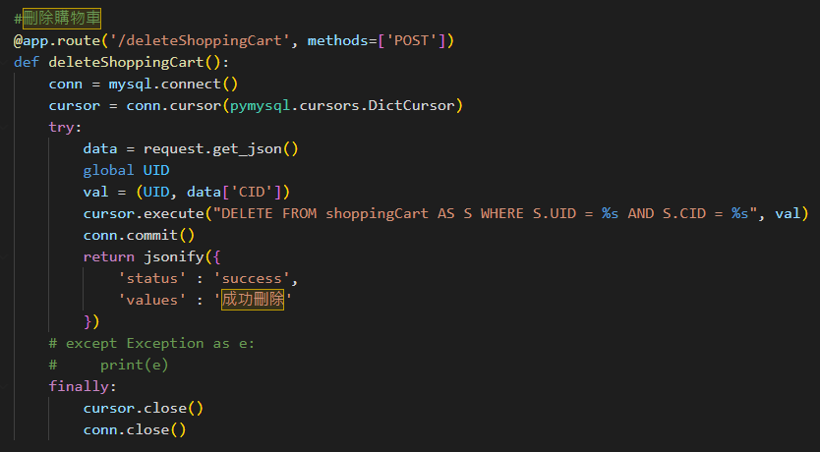
程式碼 Delete

Slide 11
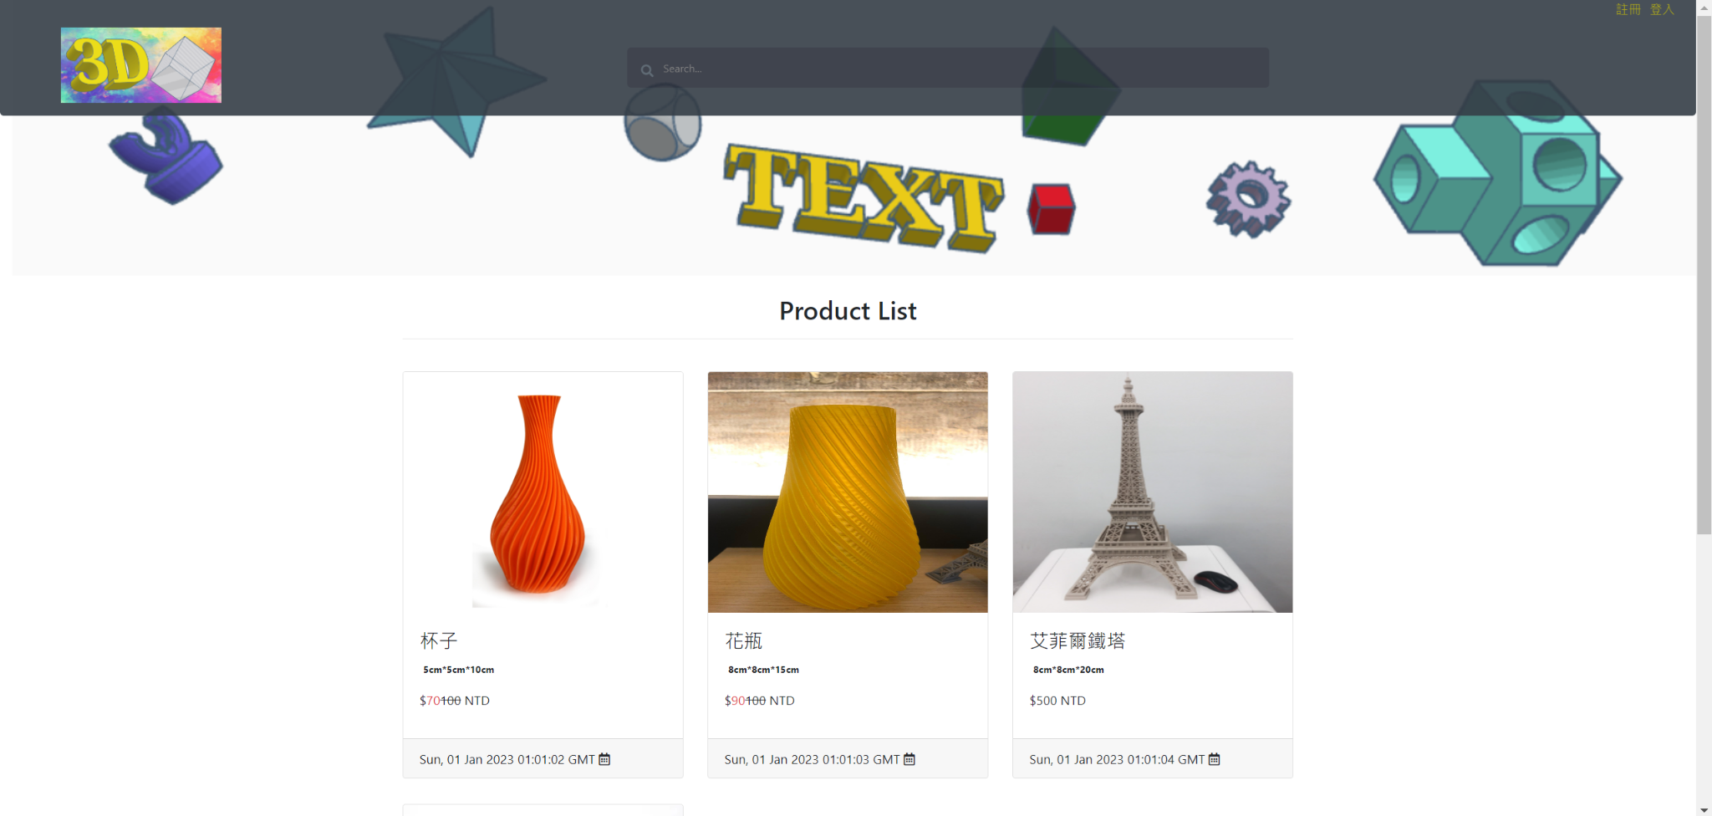
首頁

Slide 12
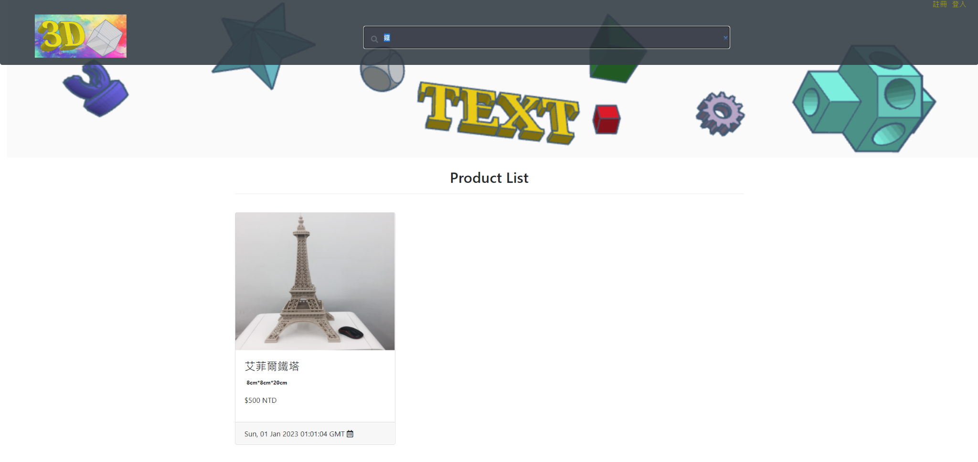
首頁搜尋商品功能

Slide 13
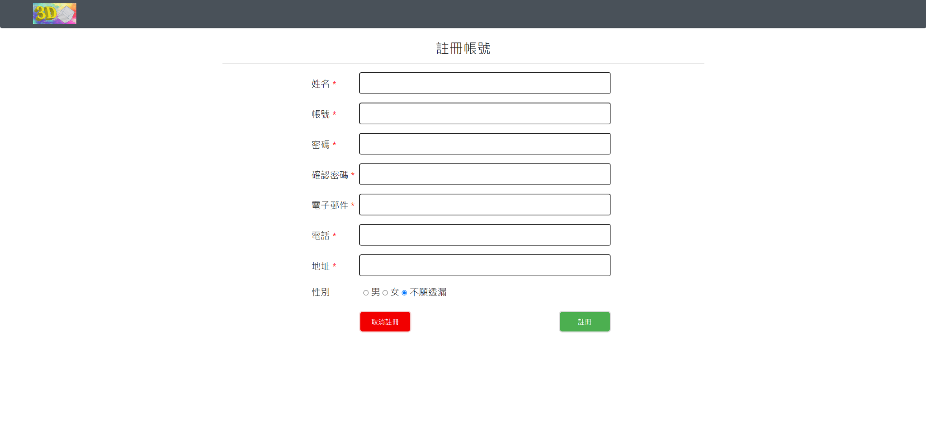
會員註冊介面

Slide 14
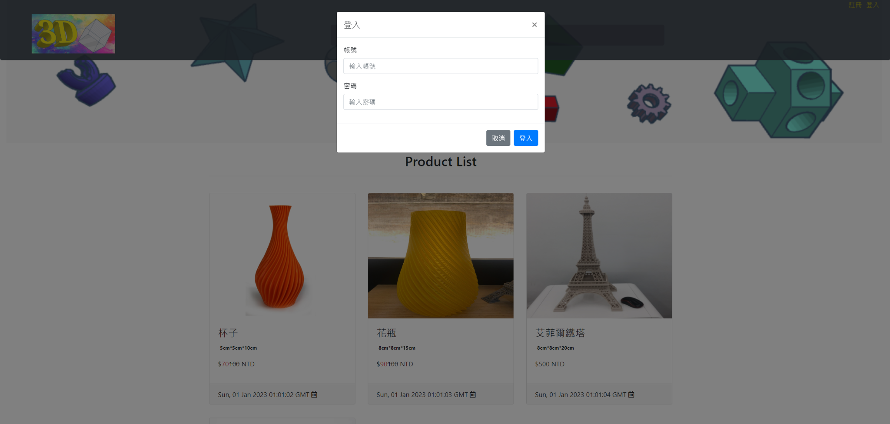
登入介面

Slide 15
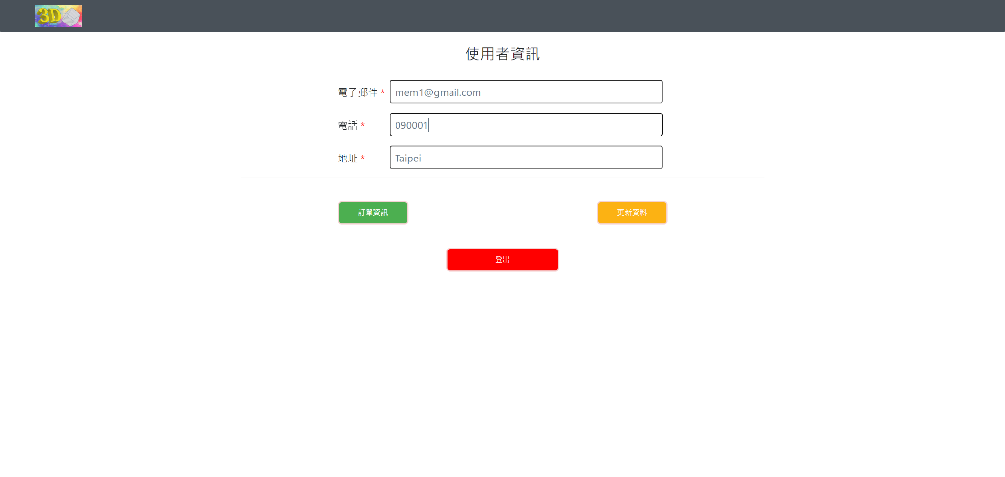
會員資訊介面

Slide 16
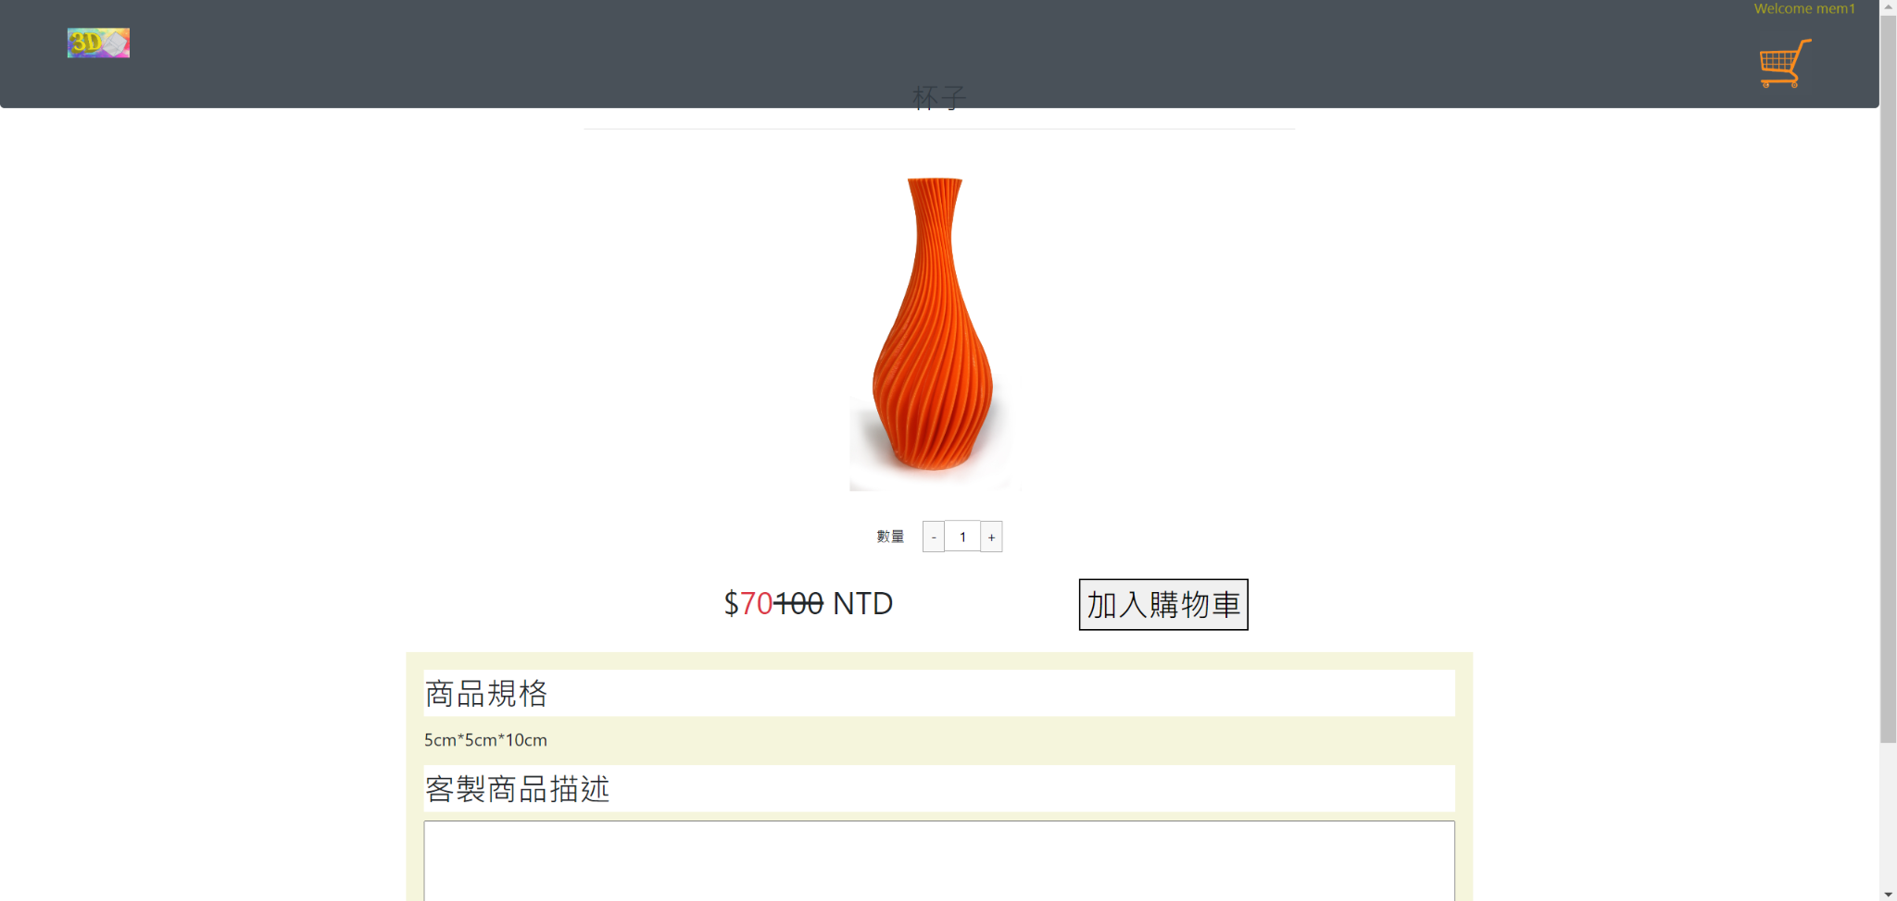
會員下訂介面

Slide 17
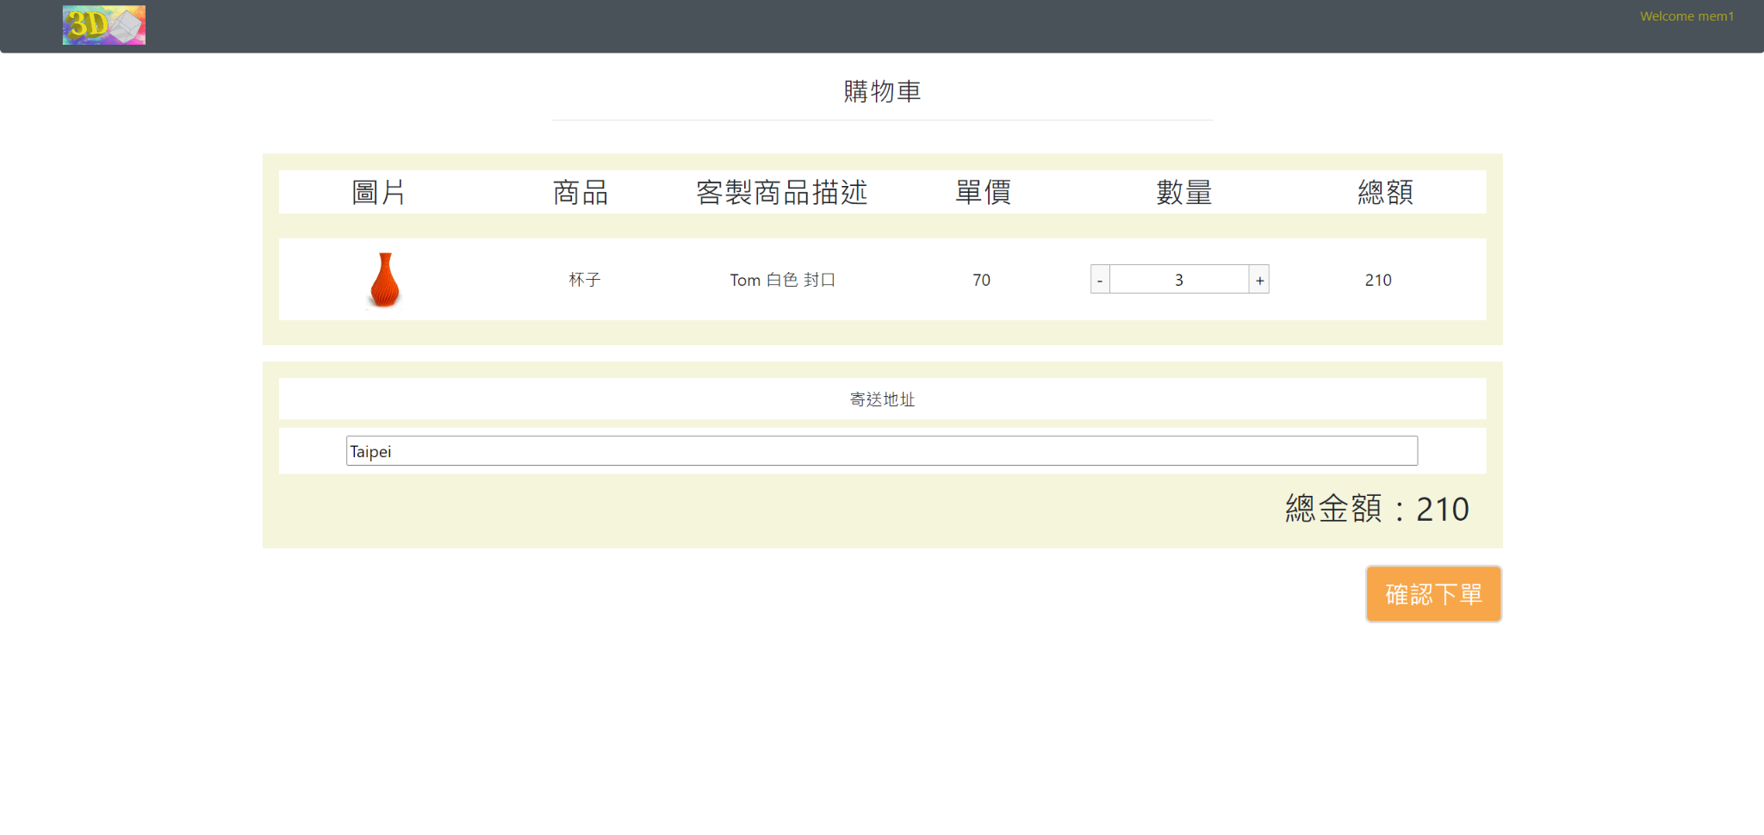
購物車介面

Slide 18
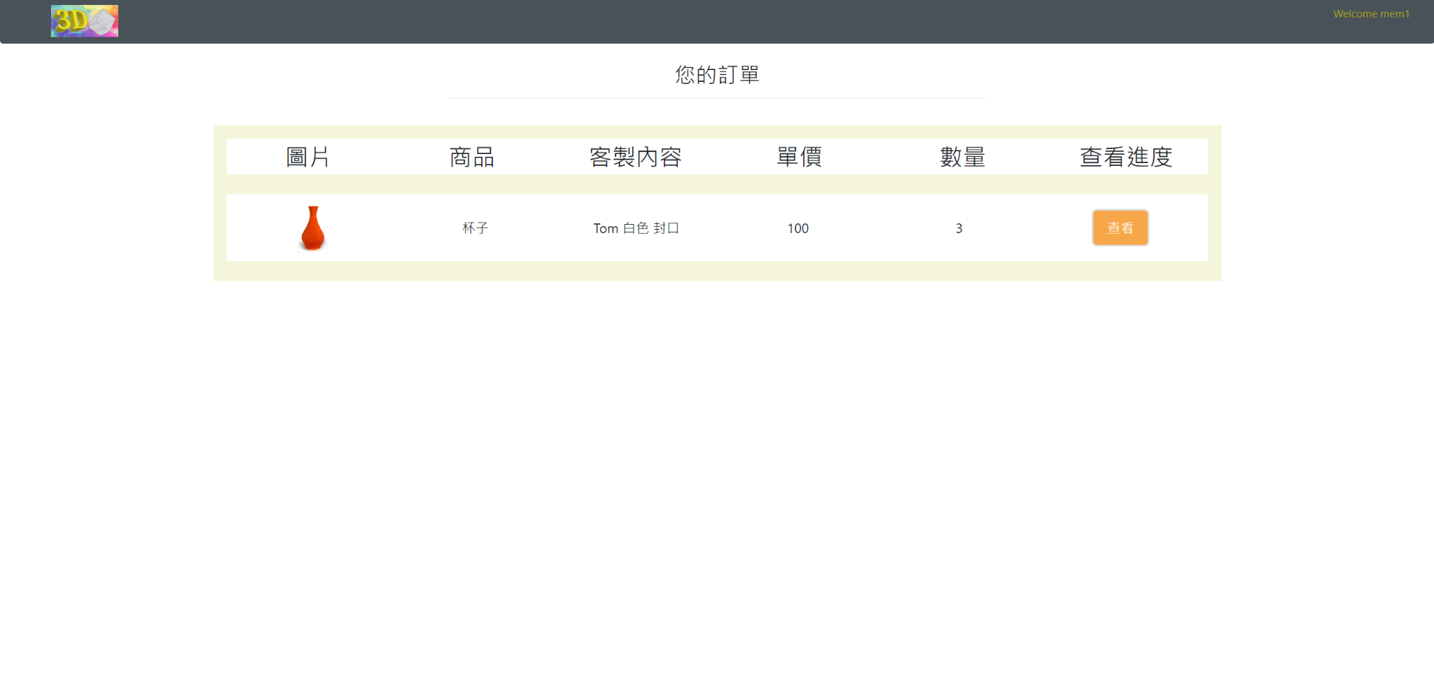
會員訂單介面

Slide 19
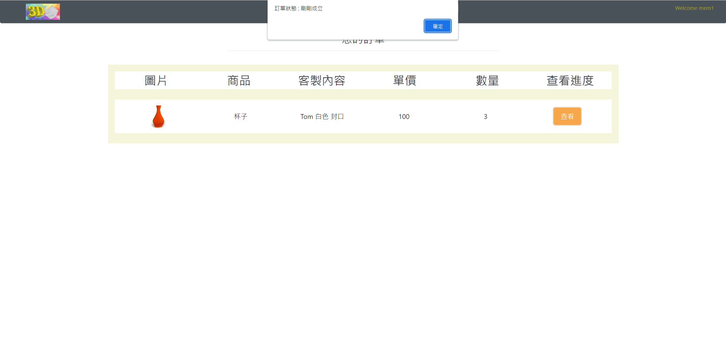
會員訂單狀態訊息

Slide 20
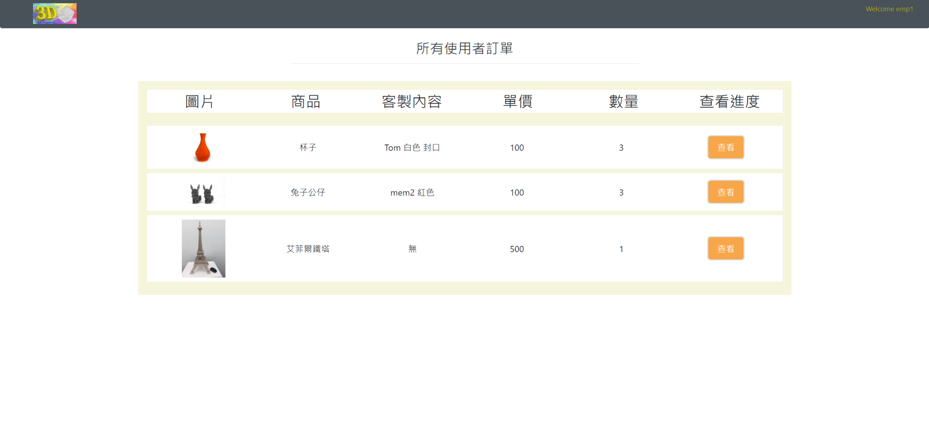
員工所有訂單介面

Slide 21
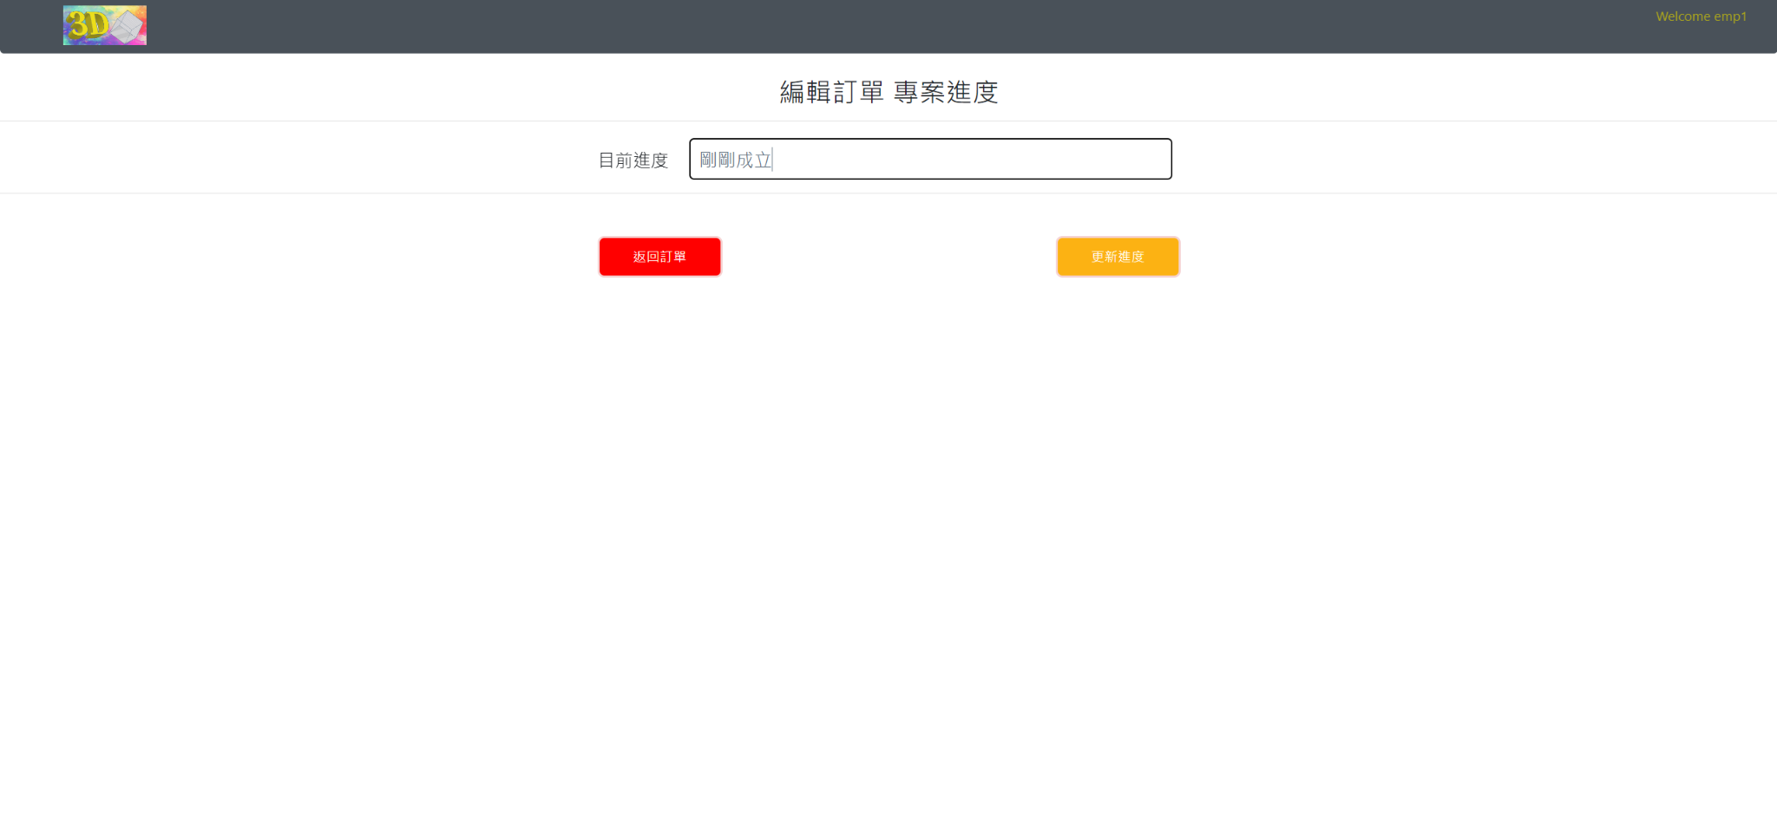
員工編輯訂單狀態介面

Slide 22
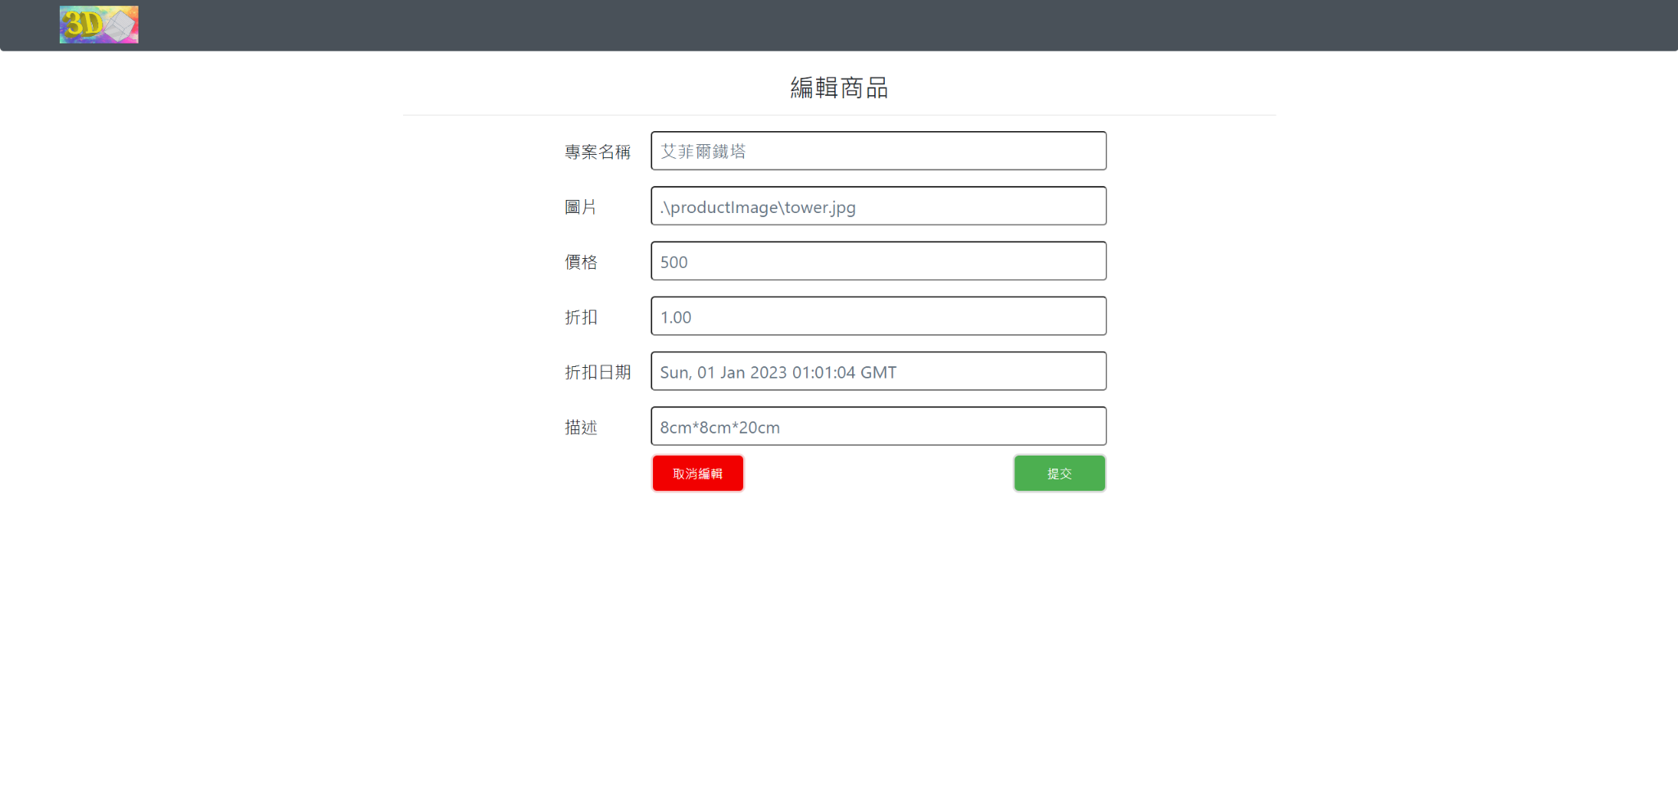
經理編輯商品介面

Slide 23
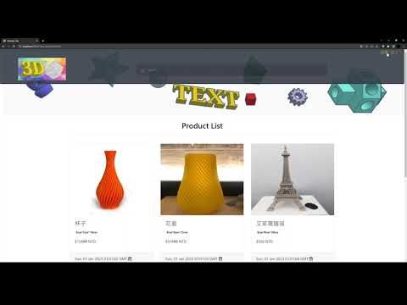
影片demo展示 https://www.youtube.com/watch?v=rq30h6GCxik

Slide 24



實際開發方式
前端
後端
資料庫
Example
Example
Example

Slide 25
end.
THANKS

